Slide 1
Трудовой договор
Учитель по социально-бытовой ориентировке
ДарчиеваЛ.Г.

Slide 2
Работник – человек, работающий в какой-нибудь сфере трудовой деятельности.

Slide 3
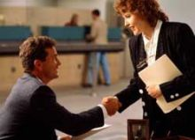
Работодатель – тот, кто предоставляет работу, нанимает и оплачивает труд работников.

Slide 4
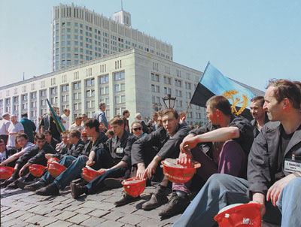
Во время работы между работодателем и работником могут возникать различные конфликты.

Slide 5
Чтобы этого не происходило, необходимо заключать Трудовой договор, где прописаны условия труда и его оплата.

Slide 6
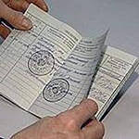
Работодатель обязан оформить Трудовую книжку и вносить в нее записи о работе.

Slide 7
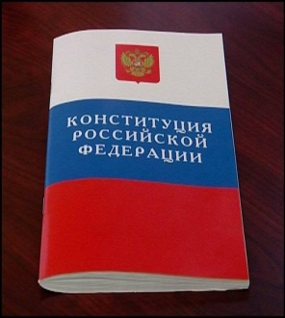
Право человека на труд закреплено в Конституции Российской Федерации.
Трудовым Кодексом установлены правила приема на работу, заключения трудового договора и его расторжения, продолжительность труда и отдыха.

Slide 8
Вопросы:
Работник – это …
Обязанности работодателя.
Документы, регулирующие трудовые отношения.
Какие записи вносят в Трудовую книжку?
Кто подписывает Трудовой договор?

Slide 9
Информационные источники
http://planetsites.ru/trudovye_otnoshenij_na_firme.html
http://yandex.ru/yandsearch?text=%D0%B2%D0%B8%D0%BA%D0%B8%D0%BF%D0%B5%D0%B4%D0%B8%D1%8F&lr=54
http://images.yandex.ru/yandsearch?source=psearch&text=%D1%82%D1%80%D1%83%D0%B4%D0%BE%D0%B2%D1%8B%D0%B5%20%D0%BE%D1%82%D0%BD%D0%BE%D1%88%D0%B5%D0%BD%D0%B8%D0%B5&noreask=1&lr=54&uinfo=sw-1349-sh-624-fw-1124-fh-448-pd-1

